Slide 1



recursos-biblicos.com
Ocúpate en la Lectura
Programa de Escuela Sabática

Slide 2

recursos-biblicos.com
Introducción
Estamos en la generación de las pantallas. Cada día es más difícil que dediquemos tiempo a hábitos saludables y a la actividad física. El tiempo en pantalla es cada día mayor, y grandes compañías compiten para que pasemos más tiempo expuestos a las pantallas. Lo peor es que nos hemos hecho dependientes de la dopamina que produce en nuestros sentidos el contenido preparado para cautivarnos desde el primer segundo, y se nos hace cada vez más difícil mantener la concentración en actividades menos estimulantes.

Slide 3
recursos-biblicos.com
Introducción
Ante esta realidad, se hace necesario que rescatemos el valor de la buena lectura, y dedicaremos el programa de esta mañana a presentar materiales que nos ayudan a crecer en la vida espiritual. Esperamos que, al cierre del mismo, nos comprometamos a leer con avidez y a crecer en nuestra experiencia espiritual. No todos los materiales que tiene la iglesia para leer serán mencionados, pero estos pueden ser los primeros pasos en crecimiento personal de muchos miembros de la iglesia.

Slide 4
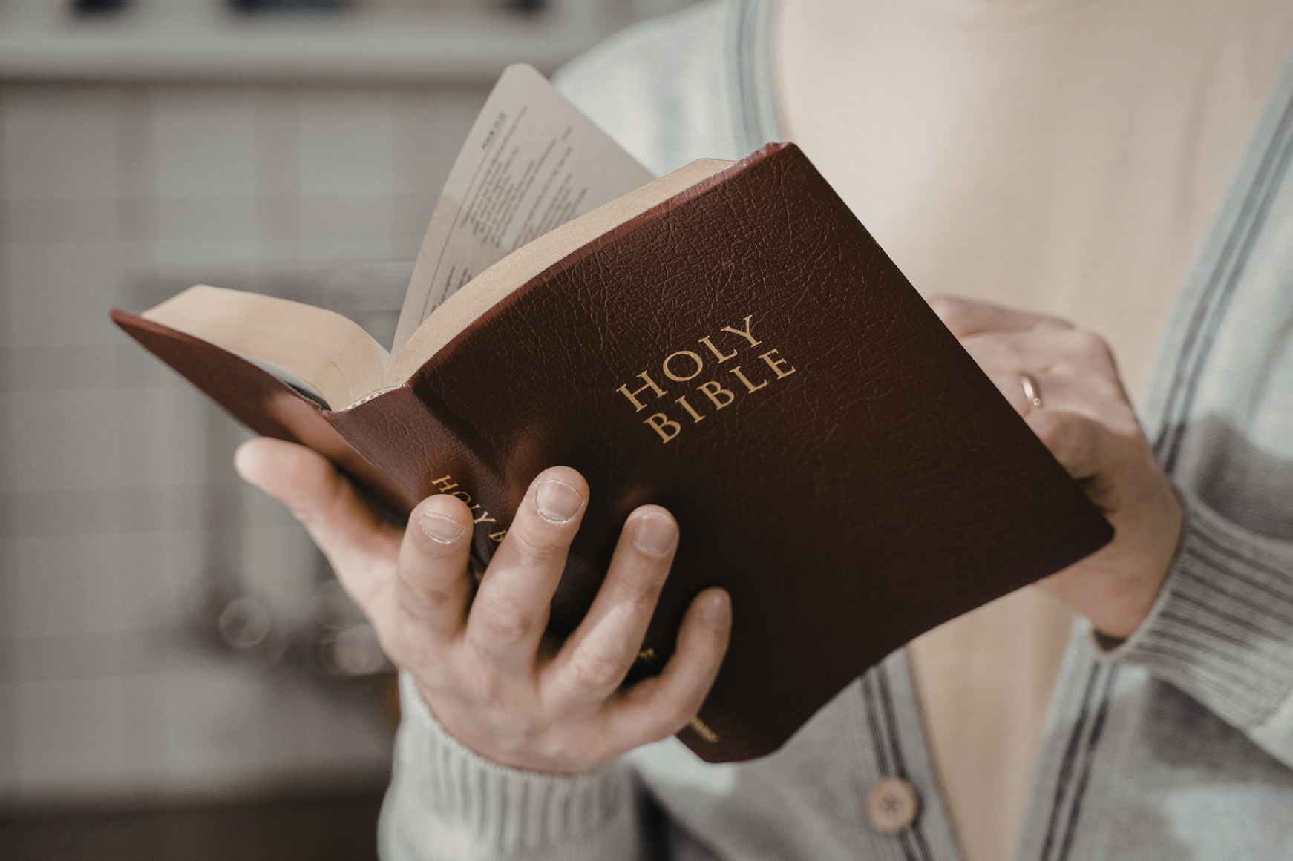
recursos-biblicos.com
La Biblia no es un libro académico ni una colección de historias antiguas. Es una hermosa y profunda narración de cómo el Creador del universo busca acercarnos a él. Si deseamos crecer en nuestra relación con Dios, lo mejor que podemos hacer es comprometernos a pasar tiempo de calidad con él todos los días orando, leyendo la Palabra inspirada y rindiendo nuestra voluntad a lo que nos enseña.

Slide 5

recursos-biblicos.com
Himno Inicial
# 226, Buscad primero

Slide 6
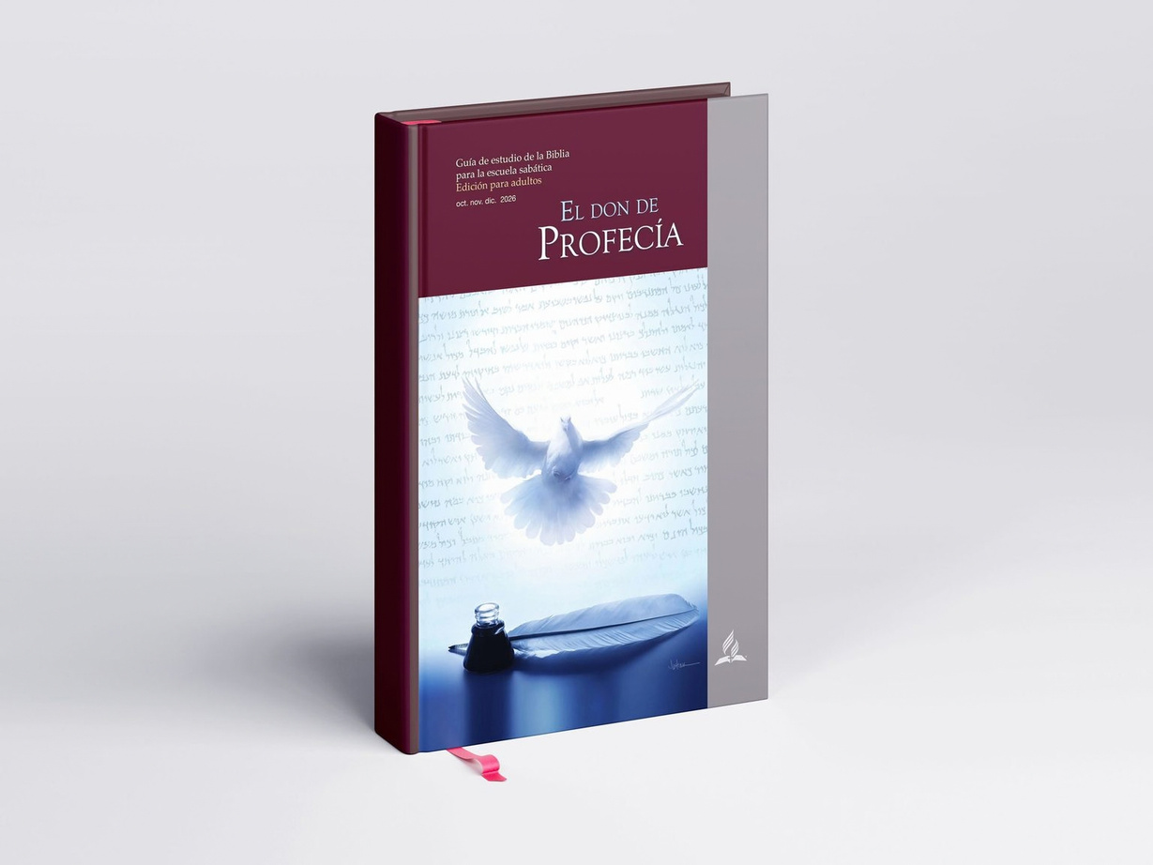
recursos-biblicos.com
La Guía de Estudio de la Biblia es preparada trimestralmente por una comisión de la Asociación General para el campo mundial. Así, cada folleto tiene el sello de aprobación de los líderes de la iglesia de todo el mundo. Cada tres meses la Iglesia Mundial disfruta de un tema específico que se discutirá cada semana. Cuando estudiamos el folleto entramos en comunión con la Iglesia Adventista de los más de doscientos países donde ha entrado el mensaje adventista. Es por eso que la Guía de Estudio de la Biblia es un instrumento que «mantiene la unidad cristiana» de los adventistas del séptimo día a nivel mundial; y crea en cada uno de sus miembros un sentido de pertenencia.

Slide 7

recursos-biblicos.com
Lecura Bíblica
"Fueron halladas tus palabras, y yo las comí; y tu palabra me fue por gozo y por alegría de mi corazón; porque tu nombre se invocó sobre mí, oh Jehová Dios de los ejércitos."
Jeremías 15: 16

Slide 8
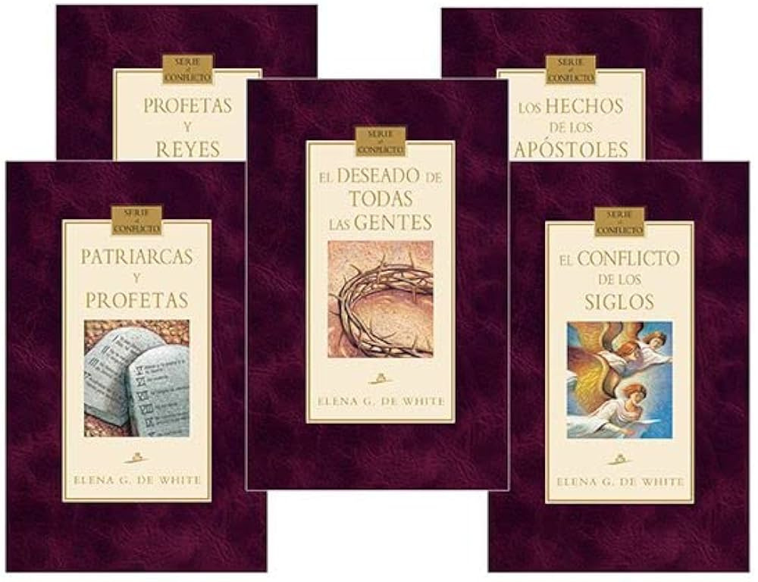
recursos-biblicos.com
Leer los libros del Espíritu de Profecía es útil para el desarrollo espiritual. El ministerio de Elena G. de White siempre señaló a las Escrituras y a Cristo, quien es la revelación más clara del amor y el carácter de Dios. Sus escritos han actuado como un lente para comprender la Biblia, sus principios y la manera de aplicarlos a nuestros tiempos. Por esto una lectura de los libros del Espíritu de Profecía, en especial la Serie El Conflicto y El Camino a Cristo, es muy apropiada para el crecimiento espiritual.

Slide 9
recursos-biblicos.com
Música Especial

Slide 10
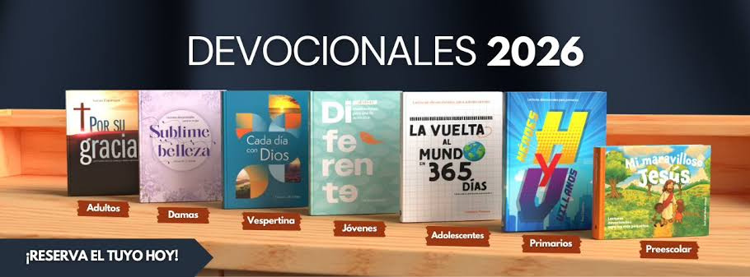
recursos-biblicos.com
Las lecturas devocionales son sumamente útiles para desarrollar hábitos de lectura. Ya están disponibles prácticamente para todas las edades, algo sumamente útil para que niños, adolescentes, jóvenes y adultos creen la costumbre de estudiar, antes de salir de casa, una porción de la Palabra de Dios con una aplicación práctica. Reflexiones cortas, mensaje específico y buena legibilidad permiten que el libro devocional matinal sea uno de los más prácticos medios para crecer espiritualmente con la lectura.

Slide 11
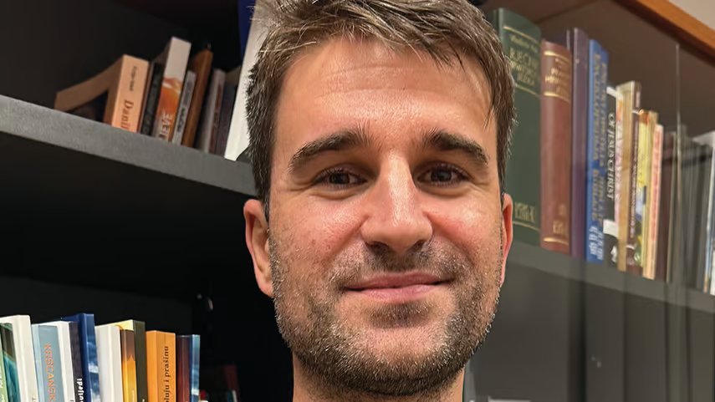

recursos-biblicos.com
Informe
Misionero
En busca de la pieza perdida

Slide 12
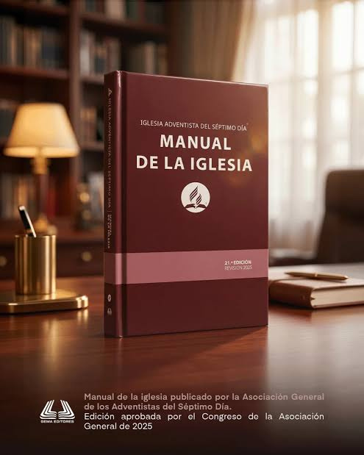
recursos-biblicos.com
Para algunos, solamente los dirigentes y el pastor de la iglesia deben tener un Manual de Iglesia. Sin embargo, los miembros que leen el Manual tienen un conocimiento más claro de cómo la iglesia aplica los principios de la Biblia y los consejos del Espíritu de Profecía de manera práctica. La iglesia no limita el uso del Manual a reuniones de junta o sesiones administrativas. Provee incluso ideas para organizar el trabajo misionero, actividades departamentales y otras ayudas prácticas. Tener un manual y leerlo es conocer mejor su iglesia.

Slide 13

recursos-biblicos.com
Nuevo Horizonte
No menospreciemos a nadie, Dios ama a todos
Evangelismo:

Slide 14
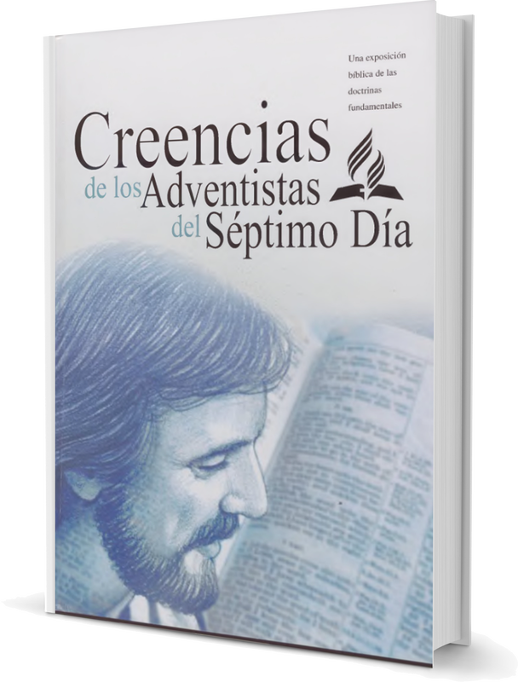
recursos-biblicos.com
Un libro que no puede faltar en la biblioteca de cada miembro de la iglesia es las Creencias de los Adventistas del Séptimo Día. Para la comprensión doctrinal, el estudio bíblico evangelístico y como material de consulta es necesario tener un ejemplar. Este libro puede ayudarte a aclarar dudas sobre las doctrinas de la iglesia a cualquier amigo que conozcas que esté interesado en conocer más sobre los adventistas.

Slide 15
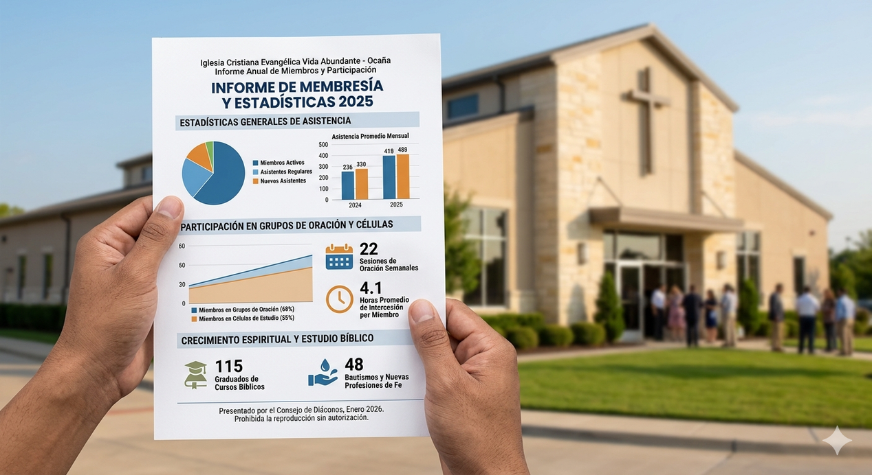
recursos-biblicos.com
Informe Secretarial

Slide 16
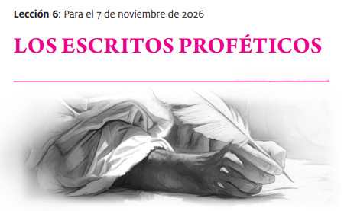
recursos-biblicos.com
Tiempo de la
Lección

Slide 17
recursos-biblicos.com
Conclusión
«Debiéramos aconsejar a nuestros jóvenes, como algo que sirve de la educación del carácter cristiano, que echen mano de ese material de lectura que se recomienda por sí. Nuestros jóvenes debieran leer aquello que tenga sobre su ánimo un efecto saludable y santificador. Debiéramos escoger para ellos libros que los estimulen a la sinceridad en la vida y los guíen a la comprensión de la Palabra. No podemos dar a nuestra juventud lectura inútil. Se necesitan libros que sean una bendición para la mente y el espíritu». (Mensaje para los jóvenes, p.168, tapa blanda).

Slide 18
Ocúpate en la lectura. Lee todo lo que edifique tu mente y carácter.

Slide 19
recursos-biblicos.com
Himno Final
# 204, Oh, cantádmelas otra vez.

